Slide 1
Presentación Módulo Inferencia Estadística
Roberto Moraga Díaz
Karina Miranda Toledo
Yanina Leiva Araos
r.moraga@udd.cl
j.miranda@udd.cl
y.Leiva@udd.cl

Slide 2
Índice de la clase
Sección 1 : Conceptos previos
Sección 2 : Población - muestra
Sección 3 : Distribución de Estadísticos muestrales
Sección 4 : Distribución de Estadísticos Media Muestral
Sección 5 : Teorema Límite central
Sección 6 : Intervalos de confianza para la Media

Slide 3
Estadística Inferencial
Estadística Inductiva
Estimación de Parámetros
Estadística Deductiva
Contrate de Hipótesis
1.- Para la Media
2.- Para Proporciones
Intervalos
Puntual
1.- Para la Media
2.- Para Proporciones

Slide 4
Conceptos previos
La inferencia estadística esta basada en el estudio de las muestras.
Las muestras deben ser representativas de la población para extraer conclusiones válidas sobre esta.
Las muestras deben ser ALEATORIAS

Slide 5

Población - Muestra
POBLACIÓN
Conjunto de todos los elementos que estamos estudiando acerca de los cuales deseamos sacar CONCLUSIONES.
MUESTRA
Sub-conjunto de una población que debe ser representativa de la misma para obtener resultados válidos.

Slide 6
Distribución de Estadísticos muestrales
La distribución de los Estadísticos muestrales se estudian suponiendo poblaciones de tamaño infinito o muy grandes (de dificil manejo).
Muestro Aleatorio
Con reposición
Las unidades muestrales se pueden repetir dentro y entre las muestras
Sin Reposición
Las unidades muestrales NO se repiten dentro y entre las muestras

Slide 8
Conceptos de Estadístico y Distribuciones muestrales
ESTADÍSTICO:
Es una variable aleatoria, cuyos valores dependen de la muestra seleccionada (es una función de los valores de la muestra). Su distribución de probabilidad, se conoce como “Distribución muestral del estadístico”
ESTADÍSTICOS
MUESTRALES
INFERENCIA
PARÁMETROS
POBLACIONALES

Slide 9
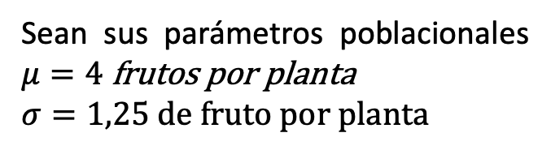
Distribución de Estadístico media muestral
Ejemplo:
Se tiene una población muy grande de plantas de Zapallo, donde la característica de interés es el número de zapallos por planta.
Función de distribución
f(x_{i})
Sean sus parámetros poblacionales $μ=4$ frutos por planta
$$σ=1,25 de fruto por planta$$
0,25
Extraiga muestras de tamaño 2 con reposición (N² =4²=16), encontremos la distribución de probabilidad, la media y su respectiva Desv. Estándar.
1 2 3. 4
Nro. De Frutos

Slide 10
Distribución de Estadístico media muestral
Resultado
Muestra | Plantas | Nro. Frutos | Media Muestral | Muestra | Plantas | Nro. Frutos | Media Muestral
1 | Z₁Z₁ | 3 ; 3 | 3,0 | 9 | Z₃Z₁ | 1,3 | 2,0
2 | Z₁Z₂ | 3 ; 2 | 2,5 | 10 | Z₃Z₂ | 1,2 | 1,5
3 | Z₁Z₃ | 3 ; 1 | 2,0 | 11 | Z₃Z₃ | 1,1 | 1
4 | Z₁Z₄ | 3 ; 4 | 3,5 | 12 | Z₃Z₄ | 1,4 | 2,5
5 | Z₂Z₁ | 2 ; 3 | 2,5 | 13 | Z₄Z₁ | 4,3 | 3,5
6 | Z₂Z₁ | 2 ; 2 | 2,0 | 14 | Z₃Z₁ | 4,2 | 3,0
7 | Z₂Z₁ | 2 ; 1 | 1,5 | 15 | Z₄Z₁ | 4,1 | 2,5
8 | Z₄Z₁ | 2 ; 4 | 3,0 | 16 | Z₄Z₁ | 4,4 | 4,0

Slide 11
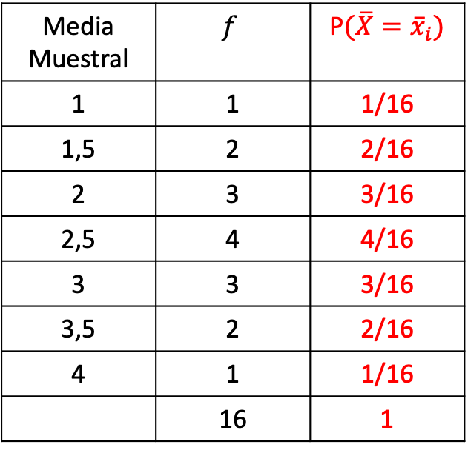
Distribución de Estadístico media muestral
Media Muestral | $$f$$ | P$({\overline{X}=\overline{x}}_{i})$
1 | 1 | 1/16
1,5 | 2 | 2/16
2 | 3 | 3/16
2,5 | 4 | 4/16
3 | 3 | 3/16
3,5 | 2 | 2/16
4 | 1 | 1/16
 | 16 | 1
f(x_{i})
0,25
0,20
0,15
0,10
0,05
1 1,5 2 2,5. 3 3,5 4

Slide 12
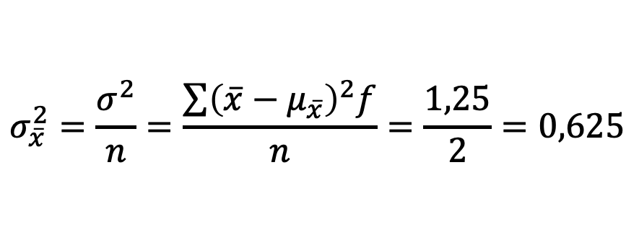
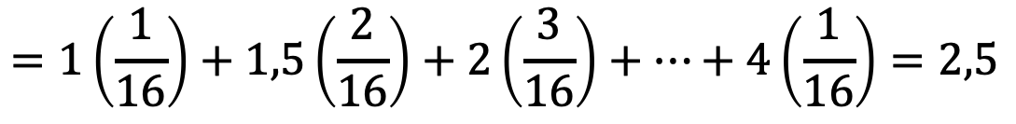
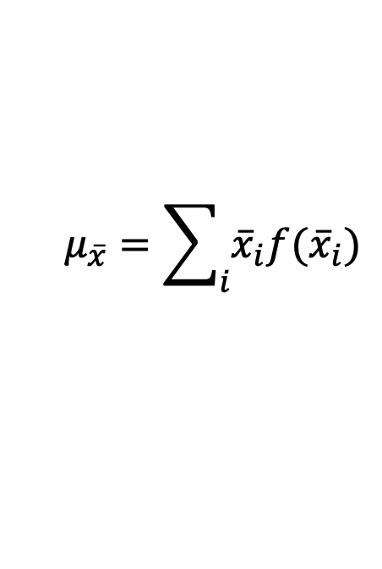
Distribución de Estadístico media muestral
La esperanza será:
$$μ_{\overline{x}}=\sum_{i}{{\overline{x}}_{i}f({\overline{x}}_{i})}$$
$$=1\left(\frac{1}{16}\right)+1,5\left(\frac{2}{16}\right)+2\left(\frac{3}{16}\right)+…+4\left(\frac{1}{16}\right)=2,5$$
La Varianza será:
$$σ_{\overline{x}}^{2}=\frac{σ^{2}}{n}=\frac{\sum{{\left(\overline{x}−μ_{\overline{x}}\right)}^{2}f}}{n}=\frac{1,25}{2}=0,625$$

Slide 13
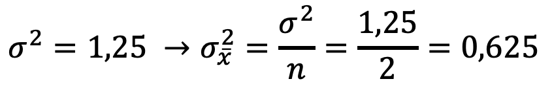
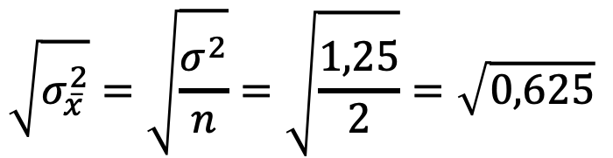
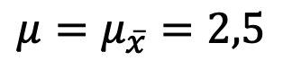
Distribución de Estadístico media muestral
Se deduce que :
$${μ=μ}_{\overline{x}}=2,5$$
$${σ^{2}=1,25 →σ}_{\overline{x}}^{2}=\frac{σ^{2}}{n}=\frac{1,25}{2}=0,625$$
La Desv. Estandar será:
$$\sqrt{σ_{\overline{x}}^{2}}=\sqrt{\frac{σ^{2}}{n}}=\sqrt{\frac{1,25}{2}}=\sqrt{0,625}$$

Slide 14
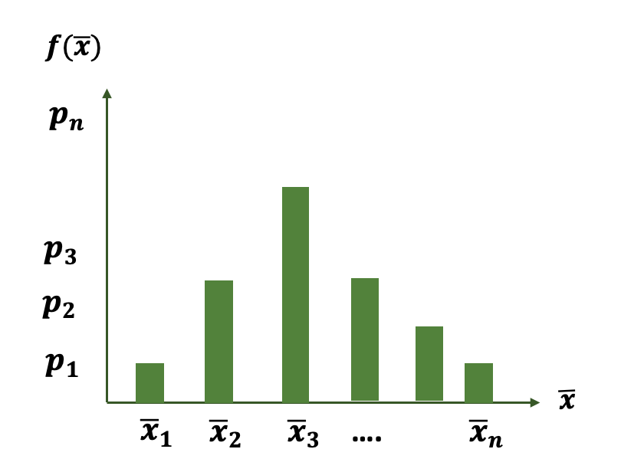

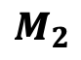
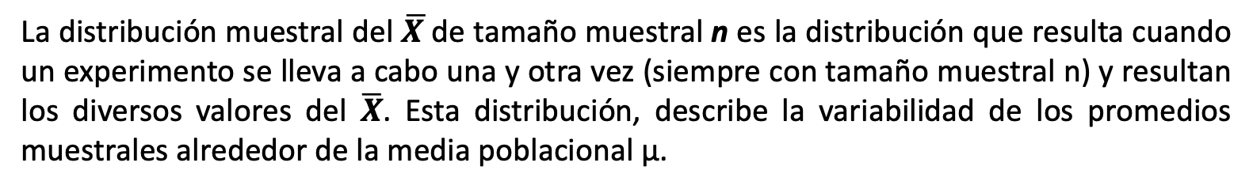
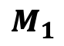
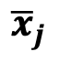

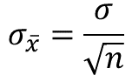
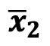
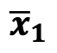
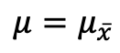
Distribución de Estadístico media muestral
La distribución muestral del $\overline{X }$de tamaño muestral n es la distribución que resulta cuando un experimento se lleva a cabo una y otra vez (siempre con tamaño muestral n) y resultan los diversos valores del $\overline{X}$. Esta distribución, describe la variabilidad de los promedios muestrales alrededor de la media poblacional µ.
MUESTRAS
(tamaño n)
POBLACIÓN
(tamaño N)
$$M_{1}$$
$${\overline{x}}_{1}$$
$$M_{2}$$
$${\overline{x}}_{2}$$
$$μ=μ_{\overline{x}}$$
$$⋮$$
$$σ_{\overline{x}}=\frac{σ}{\sqrt{n}}$$
$$M_{j}$$
$${\overline{x}}_{j}$$

Slide 15
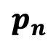
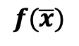
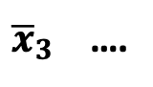
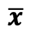
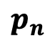
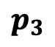
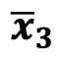
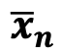
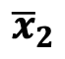
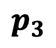
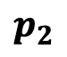
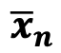
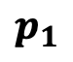
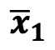
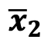
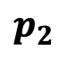
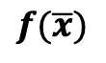
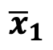
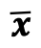
Distribución de Estadístico media muestral
$$\text{La} \text{distribuci}\text{ó}\text{n} \text{de} \text{probabilidad} \text{de} \text{un} \text{estad}\text{í}\text{stic}\text{o} \text{se} \text{llama} \text{D}\text{istribuci}\text{ó}\text{n} \text{muestral}\text{.}$$
$$\overline{x}$$
$$f(\overline{x})$$
$${\overline{x}}_{1}$$
$$p_{1}$$
$$f(\overline{x})$$
$${\overline{x}}_{2}$$
$$p_{2}$$
$$p_{n}$$
$${\overline{x}}_{3}$$
$$p_{3}$$
$$p_{3}$$
$$p_{2}$$
$${\overline{x}}_{n}$$
$$p_{n}$$
$$p_{1}$$
$$\overline{x}$$
$${\overline{x}}_{1}$$
$${\overline{x}}_{2}$$
${\overline{x}}_{3}$ ….
$${\overline{x}}_{n}$$

Slide 16
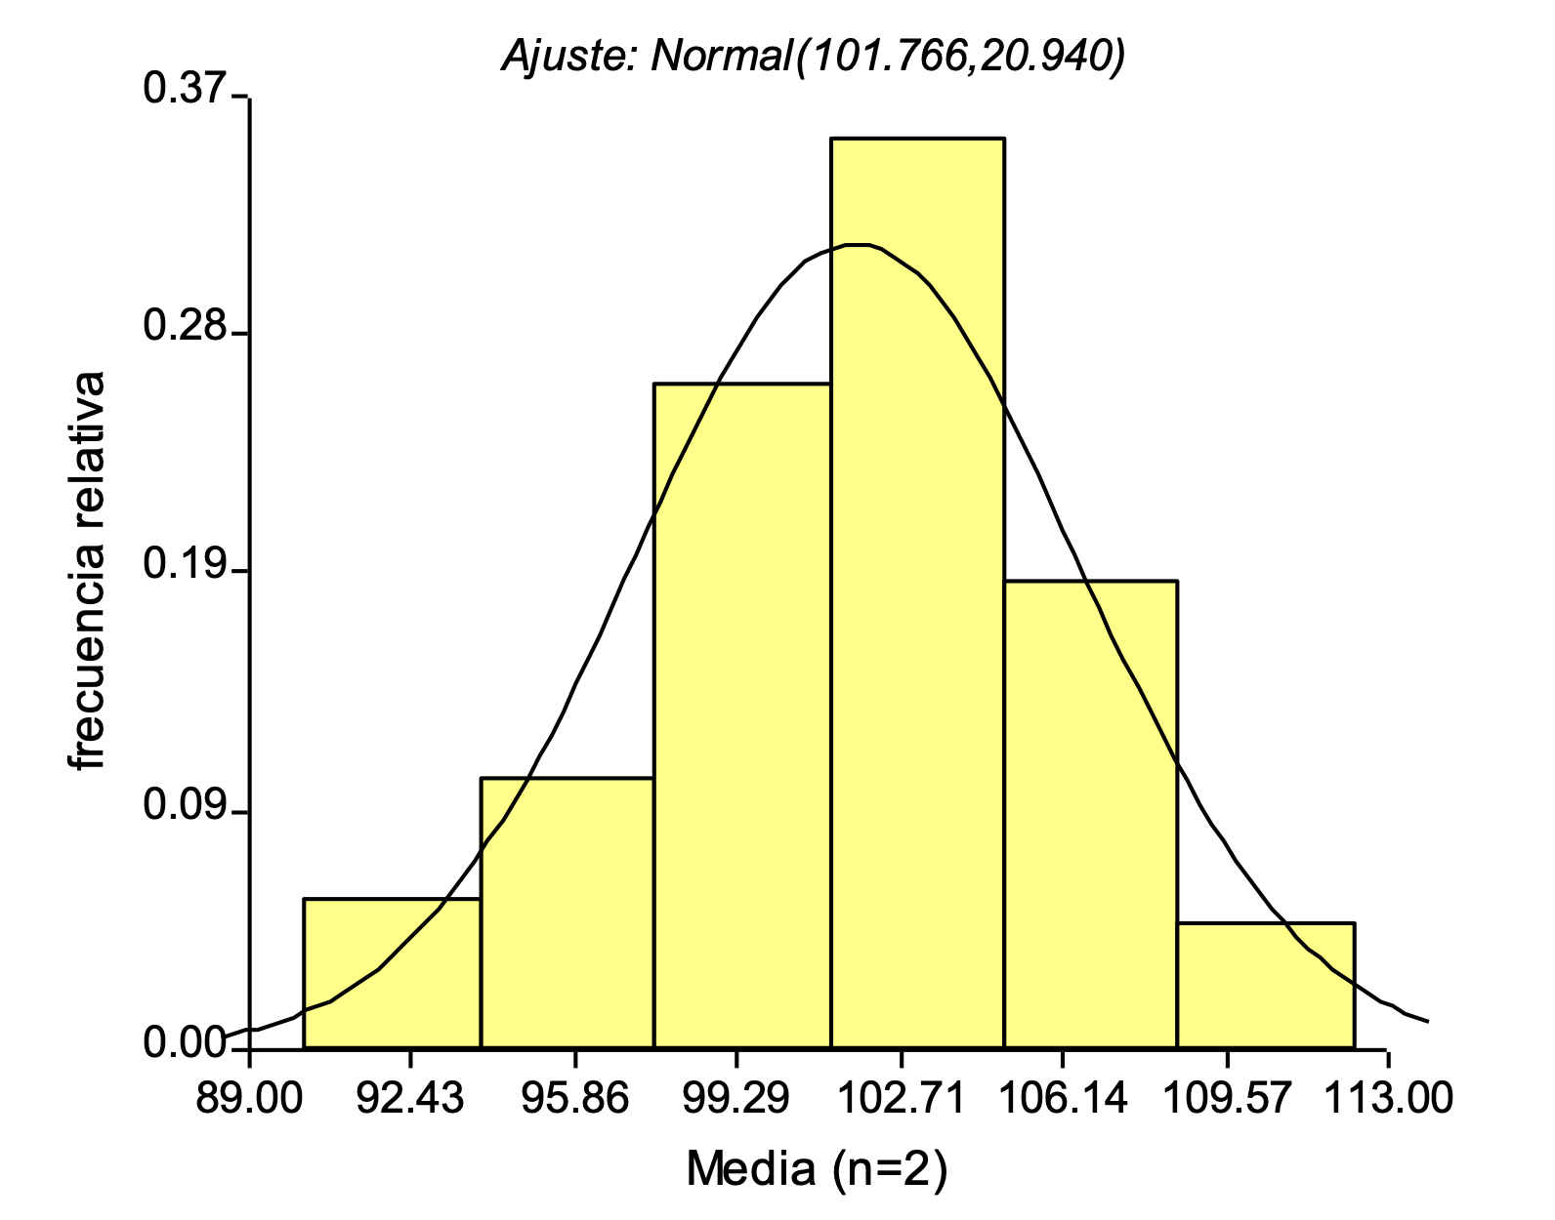
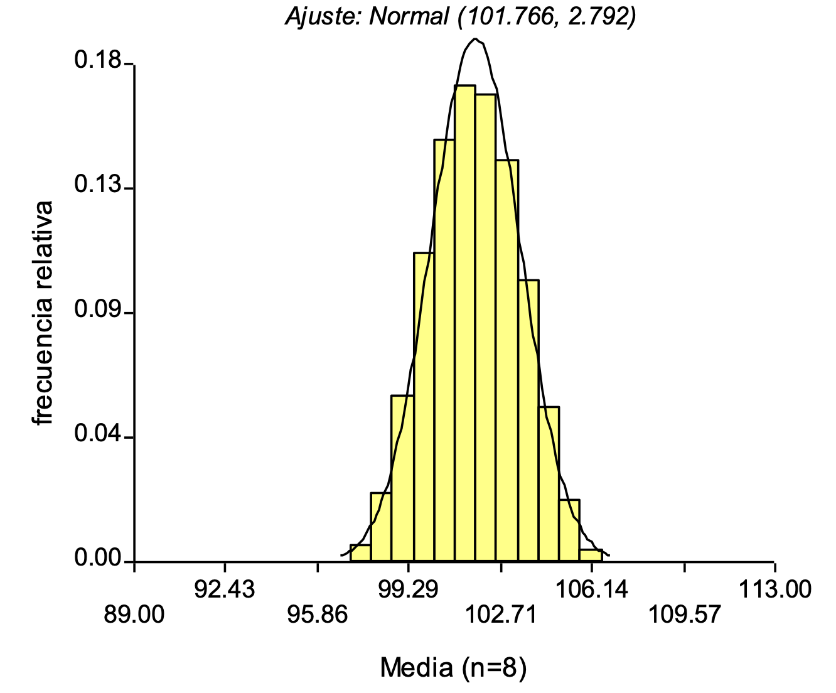
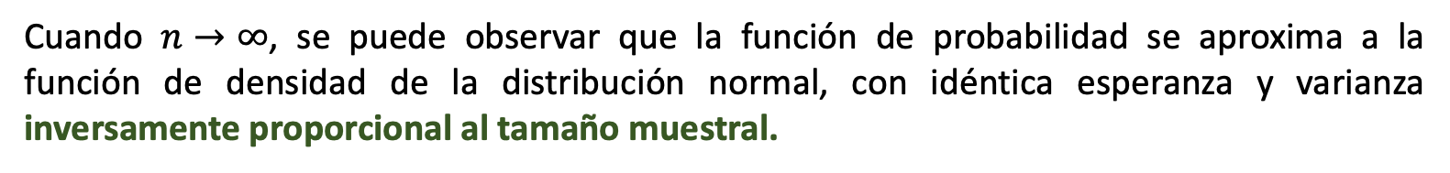
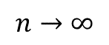
Distribución de Estadístico media muestral
Cuando $n→∞$, se puede observar que la función de probabilidad se aproxima a la función de densidad de la distribución normal, con idéntica esperanza y varianza inversamente proporcional al tamaño muestral.
$$n→∞$$
Este comportamiento NO es casual, sino consecuencia de un importantísimo resultado que se resume en el siguiente teorema:

Slide 17
Teorema del Límite central
Sea X una variable aleatoria con Esperanza $μ$y varianza $σ^{2}$. Sea la media de una muestra aleatoria de tamaño $n$ y $Z$ la variable aleatoria definida como:
Entonces, la distribución de $Z$ se aproxima a la distribución Normal estándar cuando $n$ tiende a infito.

Slide 18
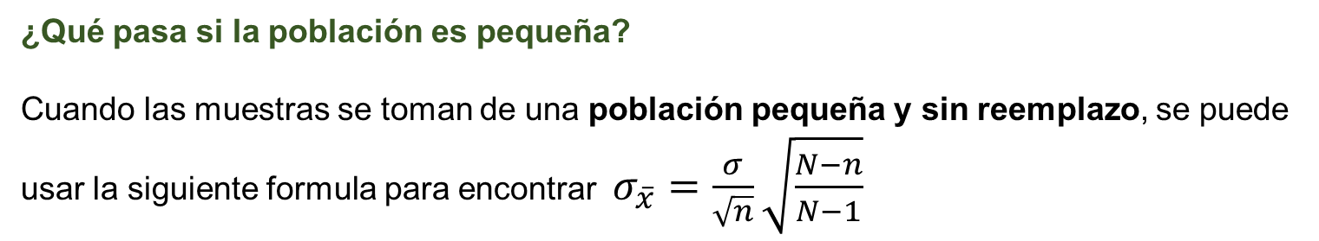
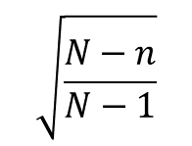
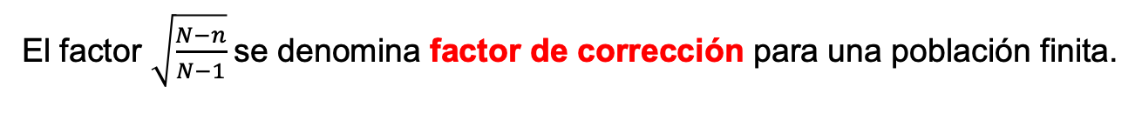
Distribución de Estadístico media muestral
¿Qué pasa si la población es pequeña?
Cuando las muestras se toman de una población pequeña y sin reemplazo, se puede usar la siguiente formula para encontrar $σ_{\overline{x}}=\frac{σ}{\sqrt{n}}\sqrt{\frac{N−n}{N−1}}$
El factor $\sqrt{\frac{N−n}{N−1}}$se denomina factor de corrección para una población finita.
$$\sqrt{\frac{N−n}{N−1}}$$

Slide 19
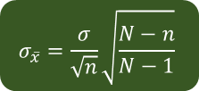

Distribución de Estadístico media muestral
Comienzo
¿Es la población infinita?
Si
$$σ_{\overline{x}}=\frac{σ}{\sqrt{n}}$$
No
¿Muestreo con Sustitución?
Si
No
¿N > 20n ?
Si
$$σ_{\overline{x}}=\frac{σ}{\sqrt{n}}\sqrt{\frac{N−n}{N−1}}$$

Slide 20
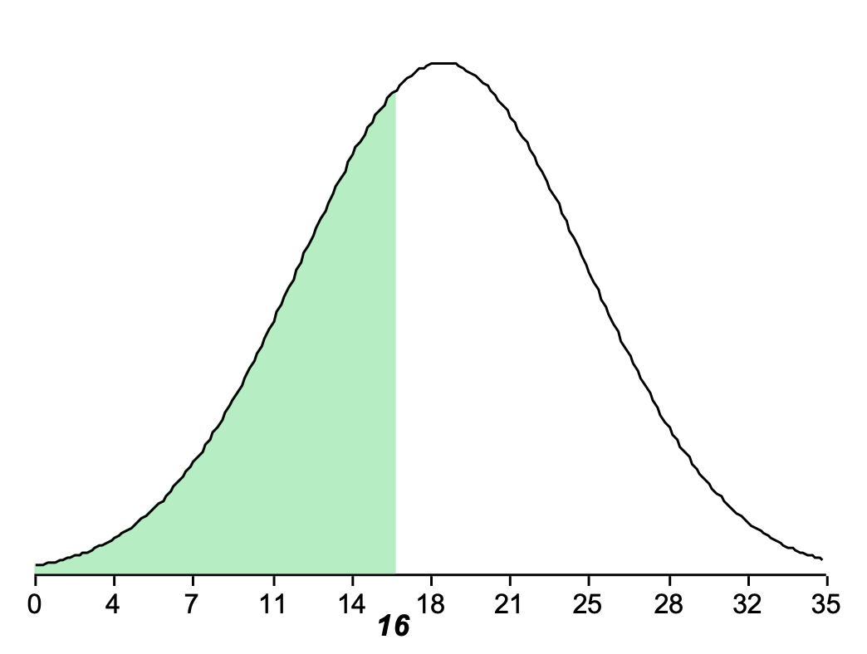
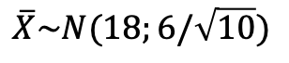
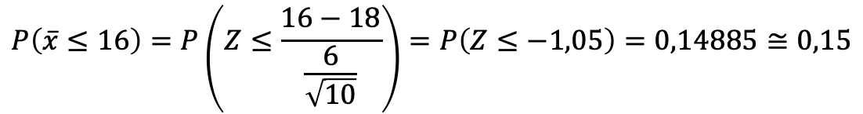
Teorema del Límite central
Ejemplo:
El diámetro de las tortas de Girasol se distribuye normalmente con media 18 cm y desviación estándar de 6 cm.
En una muestra de 10 tortas, ¿Cuál es la probabilidad de encontrar tortas de diámetro promedio inferior a 16 cm?
$$\overline{X}\sim N(18;6/\sqrt{10})$$
$$P\left(\overline{x}≤16\right)=P\left(Z≤\frac{16−18}{\frac{6}{\sqrt{10}}}\right)=P\left(Z≤−1,05\right)=0,14885≅0,15$$

Slide 21
Distribución Media muestral
Distribución de la Media muestral – Varianza poblacional, σ² desconocida
Tiene Distribución t-Student con (n-1) grados de libertad
Los grados de libertad de la Distribución T-Student se corresponden con el tamaño de la muestra con la que se calculó S.

Slide 22
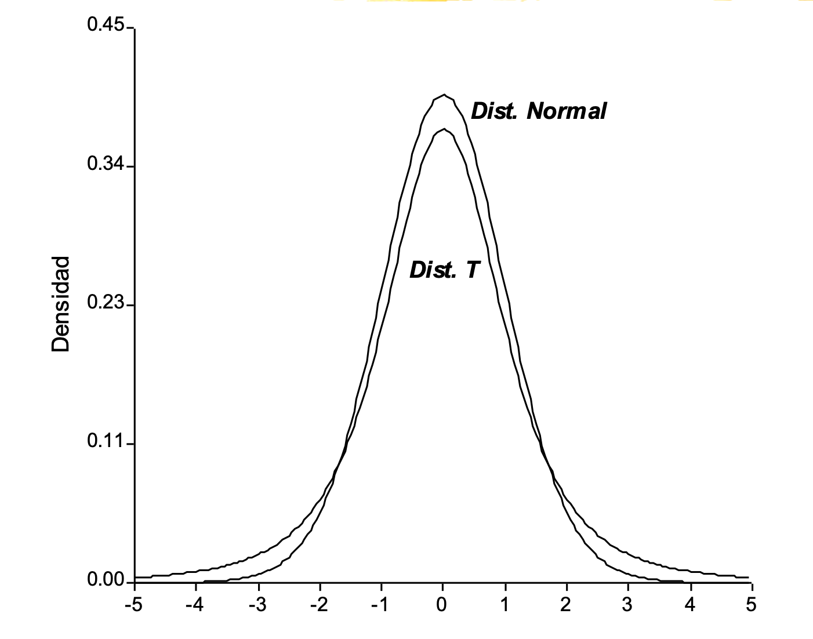
Distribución T de Student

Slide 23
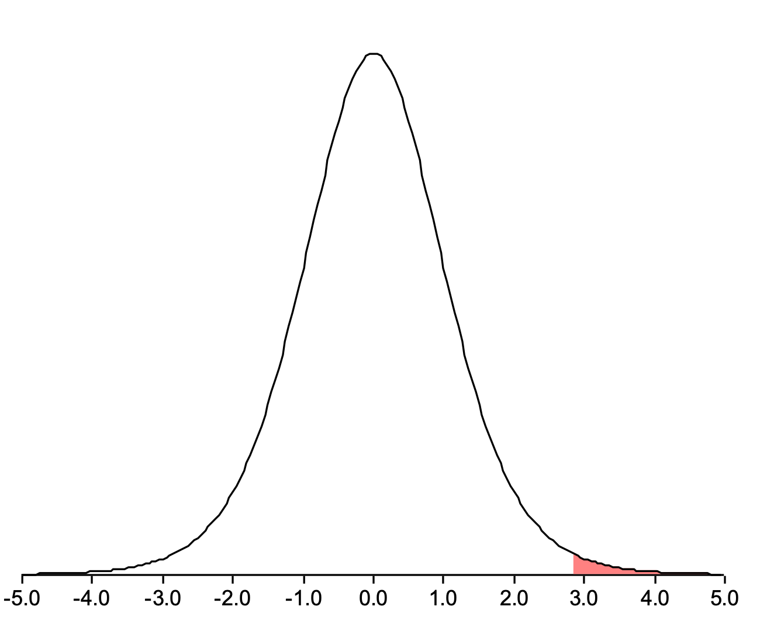
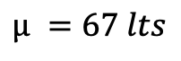





Distribución T de Student
La producción diaria de leche se aproxima a una distribución Normal con una producción promedio de 67 litros. Se tiene la siguiente muestra de producciones diarias de leche (en litros):
67,9 69,3 70,0 74,8 75,3 69,6 67,3 65,8 70,5
¿Cuál es la probabilidad que la producción diaria supere la producción promedio?
$$\overline{x}=70,0556 lts.$$
S$=3,1887 lts.$
$$P\left(T>\frac{70,0556−67}{\frac{3,1887}{\sqrt{9}}}\right)$$
n$=9$
$$μ =67 lts$$
$P\left(T>2,87\right)$ = 0,02

Slide 24

Break

Slide 25
Estimación
Población
(descrita por sus Parámetros)
Variables Cuantitativas
$$μ y σ$$
𝜇 𝑦 𝜎
Variables Cualitativas
$$p$$
𝑝
Si los valores de los parámetros son desconocidos, podemos estimarlos en base a muestras y esperamos que sean una buena aproximación al valor exacto.

Slide 26
Supuestos para estimaciones confiables
Para que las estimaciones sean confiables se debe cumplir:
Muestreo aleatorio probabilístico
Muestreo con reposición o bien n/N < 0,05
La variable X debe distribuirse Normal, en caso contrario, el tamaño de la muestra debe ser lo suficientemente grande.
Desviación estándar conocido (o estimado de una muestra n>30)

Slide 27
Tipo de Estimaciones
Estimación
Puntual
Calcula un valor a partir de la muestra
Intervalos
Se calculan dos números para crear un rango con un ciento nivel del confianza

Slide 28

Estimación por Intervalos
Recordemos que: la estimación puntual entrega un “número” el valor de una característica de la población (Ej. La media, proporción, etc.)
En muchos casos la estimación puntual no es suficiente, en el sentido de que no indica el error que se comete en dicho cálculo.
Se aconseja junto a la estimación puntual del parámetro, entregar intervalo numérico que mida el margen de error que, de acuerdo a las observaciones muestrales, pueda tener dicha estimación.
Ejemplo de Intervalo numérico para la media poblacional:
$$\left(\overline{x}−EM<μ<\overline{x}+EM\right)$$
Donde $\overline{x}$es el estimador puntual de la media poblacional $μ$ y $EM$ es el margen del error de dicha estimación.

Slide 29

Propiedades de un buen estimador
INSESGADO
Significa que el promedio del estimador es igual al parámetro (no sobre ni subestima sistemáticamente al parámetro).
De los estimadores insesgados, se prefieren aquellos con menor variabilidad (consistentes).
$$E\left(estimador\right)=Parámetro$$
CONSISTENTE
A medida que el tamaño de la muestra aumenta el estimador debe tender al valor del parámetro y su varianza debe tender a cero.

Slide 30


Intervalo de Confianza para la media poblacional
El intervalo de confianza permite estimar con una cierta probabilidad entre qué rango de valores se encuentra el parámetro.
$$P\left(LI<μ<LS\right)=1−α$$
Nivel de confianza: es la probabilidad de que el parámetro pertenezca al intervalo de confianza. Se representa por (1– α).
Nivel de significación o de riesgo: es la probabilidad de que el parámetro poblacional no pertenezca al intervalo de confianza; es decir, α.
Margen de error: es la diferencia entre el extremo superior y el extremo inferior del intervalo de confianza: LS – LI.
Error máximo admisible: es la semi amplitud del intervalo de confianza (la mitad del margen del error).
$$E=\frac{\left(LS−LI\right)}{2}$$

Slide 31




Construcción I.C para la media poblacional
Sea $\overline{X}$una v.a. que se distribuye Normal. $⇒\overline{X}\sim N\left(μ,\frac{σ}{\sqrt{n}}\right)$ con $σ$conocida.
1.- Fijar el nivel de confianza, $\left(1−α\right) ;0<α<1$
2.- Selección el Estadístico pivote para la estimar la media muestral
$$Z=\frac{\overline{x}−μ}{\frac{σ}{\sqrt{n}}}\sim N\left(0,1\right)$$
3.- Plantear el enunciado probabilístico
$$P\left({−Z}_{α/2}<\frac{\overline{x}−μ}{\frac{σ}{\sqrt{n}}}<Z_{α/2}\right)=1−α$$
$$P\left({−Z}_{α/2}<\frac{\overline{x}−μ}{\frac{σ}{\sqrt{n}}}<Z_{α/2}\right)=1−α$$

Slide 32






Construcción I.C para la media poblacional
4.- Transformar el enunciado probabilístico
$$P\left({\overline{x}−Z}_{α/2}\frac{σ}{\sqrt{n}}<μ<\overline{x}+{\frac{σ}{\sqrt{n}}Z}_{α/2}\right)=1−α$$
$$LI$$
$$LS$$
5.- Intervalo de confianza para $μ$con nivel de confianza $\left(1−α\right)$
$${IC}_{1−α}\left(μ\right)=\left({\overline{x}−Z}_{α/2}\frac{σ}{\sqrt{n}} ; \overline{x}+{\frac{σ}{\sqrt{n}}Z}_{α/2}\right)$$
E$M$
E$M$

Slide 33



Interpretación del Intervalo de Confianza
Si repetimos 100 veces el procedimiento de sacar muestras y encontrar el intervalo de confianza para el parámetro, se espera que aproximadamente $\left(1−α\right)\%$lo contenga y $α\%$ que no.
m.a.s.#1
m.a.s.#2
m.a.s.#3
NIVEL DE SIGNIFICACIÓN/CONFIANZA MÁS UTILIZADOS
m.a.s.#4
m.a.s.#5

Slide 34







Construcción I.C para la media poblacional
Ejercicio
Se desea estimar la velocidad media en una calle con un límite teórico de 80km por hora. Con un radar oculto, se observó que la velocidad media de una muestra de 25 autos fue de 88 km/hora. Si la desviación estandar de la velocidad en esta calle es de 6 km/hora, calcular un intervalo de 95 % de conanza para la verdadera velocidad media.
Desarrollo
1.- Datos
$$\overline{x}=88 km/hr$$
$$n=25 autos$$
$$∝=5\%=0,05$$
$$σ=6 km/hr$$
$$\left(1−α\right)=95\%=0,95$$
$$\overline{X}\sim N(88;6/\sqrt{25})$$
$$Z_{α/2}=Z_{{0,05}/2}=Z_{0,025}=−1,96$$

Slide 35




Construcción I.C para la media poblacional
Desarrollo
$${IC}_{95\%}\left(μ\right)=\left({\overline{x}−Z}_{α/2}\frac{σ}{\sqrt{n}} ; \overline{x}+{\frac{σ}{\sqrt{n}}Z}_{α/2}\right)$$
$${IC}_{95\%}\left(μ\right)=\left(88−1,96\frac{6}{\sqrt{25}} ;88+1,96\frac{6}{\sqrt{25}}\right)$$
$${IC}_{95\%}\left(μ\right)=\left(88−2,352 ;88+2,352\right)$$
$${IC}_{95\%}\left(μ\right)=\left(85,648 ;96,352\right)$$
Se estima que la verdadera velocidad media en la calle está entre 85,6 km/hora y 96,4 km/hora.

Slide 36
Construcción I.C para la media poblacional
Ejercicio
Un corredor de la Bolsa de Valores y tiene curiosidad acerca de la cantidad de tiempo que existe entre la colocación de una orden de venta y su ejecución. Hizo un muestreo de 45 órdenes y encontró que el tiempo medio para la ejecución fue de 24,3 minutos, con una desviación estándar de 3,2 minutos. Ayude al corredor en la construcción de un intervalo de confianza de 95% para el tiempo medio para la ejecución de una orden.

Slide 37






Construcción I.C para la media poblacional
Desarrollo
Datos:
$$\overline{x}=24,3 minutos$$
$$S=3,2 minutos$$
$$n=45 ordenes$$
$$Z_{{0,05}/2}=−1,96$$
$$Distr.Norm.Estand.inv\left(0,025\right)$$

Slide 38


Construcción I.C para la media poblacional
Cuando no se conoce el valor de $σ$y $n<30$, entonces el I.C. para la media muestral es:
$$\left({\overline{x}−t}_{(n−1)α/2}\frac{S}{\sqrt{n}} ; \overline{x}+{\frac{S}{\sqrt{n}}t}_{(n−1)α/2}\right)$$
Cuando no se conoce el valor de $σ$y $n≥30$, entonces el I.C. para la media muestral es:
$$\left({\overline{x}−Z}_{α/2}\frac{S}{\sqrt{n}} ; \overline{x}+{\frac{S}{\sqrt{n}}Z}_{α/2}\right)$$

Slide 39
Como mejorar la Estimación
Para disminuir el error muestral o mejorar la precisión se debe considerar:
A mayor tamaño de la muestra, menor es el Margen de error.
Cuanto menor desviación estandar σ, menor es el margen de error.
Que elementos no contribuyen a mejorar la estimación:
Cuanto mayor es el nivel de confianza 1 − α, mayor es el Margen de error.
A menor tamaño de la muestra, mayor es el Margen de error.
La heterogeneidad de la población, mayor es el margen de error.

Slide 40


Tamaño de Muestra
¿Qué se necesita para determinar el Tamaño de una muestra para un promedio?
Establecer el Margen error deseado.
Establecer el nivel de confianza o riesgo.
Magnitud de la dispersión o grado de heterogeneidad de la variable.
$$EM=Z_{α/2}\frac{σ}{\sqrt{n}}$$
$$n≥{\left(Z_{α/2}\frac{σ}{EM}\right)}^{2}$$

Slide 41


Tamaño de Muestra
Ejericio:
Una tienda local vende bolsas de plástico para basura y ha recibido unas cuantas quejas con respecto a la resistencia de tales bolsas. Parece ser que las bolsas que se venden en la tienda son menos resistentes que las que vende su competidor y, en consecuencia, se rompen más a menudo. El gerente encargado de adquisición, está interesado en determinar el peso máximo promedio que puede resistir una de las bolsas para basura sin que se rompa. Si la desviación estándar del peso límite que puede aguantar una bolsa es de 1,2 Kg., determine el número de bolsas que deben ser probadas con el fin de que el Gerente tenga una certeza de 95% de que el peso límite promedio está dentro de 0,5 Kg., del promedio real.
$$n≥{\left(Z_{α/2}\frac{σ}{EM}\right)}^{2}$$
$$n={\left(1,96∗\frac{1,2}{0,5}\right)}^{2}≥23 bolsas$$

